Slide 1
GreenComp
GREEN COMP
ÁREAS DE COMPETÊNCIA
É um quadro de referência para competências em sustentabilidade
Faz parte das ações políticas da UE estabelecidas no Acordo Verde Europeu
Identifica um conjunto de competências em sustentabilidade – conhecimentos, habilidades e atitudes – que promovem formas de pensar, planejar e agir com empatia, responsabilidade e cuidado com o nosso planeta.
Veja os documentos:
https://ec.europa.eu/jrc/en/greencomp
https://ec.europa.eu/jrc/en/greencomp/greencomp-conceptual-reference-model
COMPETÊNCIAS
CONHECIMENTOS, HABILIDADES E ATITUDES
K
S
A
K
A
K
A
A
K
A
K
A
K
S
K
A
K
S
A
S
S
S
K
S
S
K
S
A
S
A
A
S
K
A
S
K
Notes:
O desenvolvimento de um quadro europeu de competências em sustentabilidade é uma das ações políticas estabelecidas no Acordo Verde Europeu como um catalisador para promover a aprendizagem sobre sustentabilidade ambiental na União Europeia. GreenComp identifica um conjunto de competências de sustentabilidade para alimentar programas de educação que ajudam os alunos a desenvolver conhecimentos, habilidades e atitudes que promovam formas de pensar, planejar e agir com empatia, responsabilidade e cuidado com o nosso planeta e com a saúde pública.
Este trabalho começou com uma revisão da literatura e contou com várias consultas com especialistas e partes interessadas que trabalham na área da educação para a sustentabilidade e da educação continuada. Os resultados apresentados no relatório formam uma estrutura de aprendizagem para a sustentabilidade ambiental que pode ser aplicada em qualquer contexto de aprendizagem. GreenComp foi concebido para ser uma referência não-prescritiva para esquemas de aprendizagem que promovem a sustentabilidade como uma competência.
A imagem aqui explica como as principais áreas de competência abrangem as definições de conhecimentos, habilidades e atitudes essenciais para esta competência específica.

Slide 2
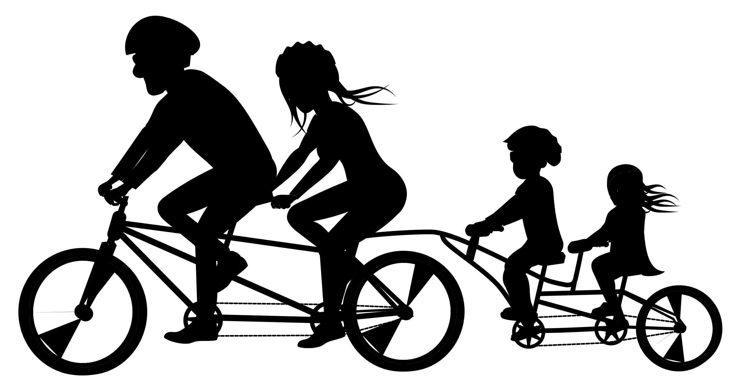
GREENCOMP
ALFABETIZAÇÃO PARA FUTUROS
VALORIZAR A SUSTENTABILIDADE
ADAPTABILIDADE
IMAGINAR
FUTUROS
INCORPORAR VALORES
APOIAR A EQUIDADE
PENSAMENTO EXPLORATÓRIO
PROMOVER A NATUREZA
AÇÃO POLÍTICA
PENSAMENTO SISTÉMICO
ABRAÇAR A
COMPLEXIDADE
AÇÃO COLETIVA
AGIR
PENSAMENTO CRÍTICO
INICIATIVA INDIVIDUAL
DEFINIÇÃO DO PROBLEMA
Notes:
Aqui você pode ver como o GreenComp compreende quatro áreas de competência inter-relacionadas: “incorporar valores de sustentabilidade”, “abraçar a complexidade na sustentabilidade”, “imaginar futuros sustentáveis” e “agir pela sustentabilidade”. Cada área compreende três competências inter-relacionadas e igualmente importantes.
O GreenComp implica que a sustentabilidade como competência é composta por 12 componentes básicos. A sustentabilidade como uma competência engloba todas as quatro áreas de competência juntas. Assim, todas as áreas de competência estão interligadas. Por exemplo, a valorização da natureza é baseada na compreensão dos sistemas, como o bem-estar humano depende do bem-estar da natureza e dos ecossistemas e como a economia, a sociedade e o meio ambiente estão interligados. O pensamento crítico e a definição do problema são essenciais para motivar e engajar as pessoas na ação. Imaginar futuros sustentáveis ​​é relevante para definir o objetivo e o problema. O pensamento exploratório é necessário para encontrar formas criativas e bem-sucedidas de agir.
Para alunos mais novos
O quadro europeu de competências em sustentabilidade pode ser demonstrado e exemplificado através da ideia da escola ideal
Se os objetivos da escola ideal fossem definidos pela promoção de competências em sustentabilidade do GreenComp:
Na escola ideal, os alunos estão ativamente engajados na promoção da sustentabilidade e trabalham juntos para realizar visões de um futuro sustentável. Eles valorizam a natureza e estão cientes de como o bem-estar humano está conectado ao bem-estar da natureza e dos ecossistemas. Alunos e professores juntos identificam criticamente práticas insustentáveis ​​na sua comunidade, imaginam um futuro alternativo sustentável e são empoderados para agir pela sustentabilidade.
Contexto: como ilustrar GreenComp
A ilustração deste diapositivo é uma forma de explicar e ilustrar as competências em sustentabilidade. No documento oficial do GreenComp, poderá encontrar a ilustração com uma metáfora da polinização por abelhas. Também poderá encontrar "Casos de uso" no final do documento oficial, após as referências do GreenComp, que são duas histórias que concretizam as competências em sustentabilidade. O primeiro “Caso de uso” é sobre uma professora comprometida com a educação para a sustentabilidade e descreve de que tipo de habilidades ela precisa para promover ações coletivas para limpar um rio com estudantes, moradores locais e políticos. A segunda história trata de um estudante de liceu e as suas iniciativas na escola e na comunidade.

Slide 3
1. INCORPORAR VALORES DA SUSTENTABILIDADE
Valorizar a sustentabilidade: Refletir sobre valores pessoais; identificar como os valores variam entre as pessoas e ao longo do tempo, e ao mesmo tempo avaliar criticamente como eles se alinham aos valores da sustentabilidade.
Apoiar a equidade, a igualdade e a justiça para as gerações atuais e futuras e aprender com as gerações anteriores para a sustentabilidade.
Promover a natureza: Os seres humanos fazem parte da natureza; e respeitar as necessidades e direitos de outras espécies e da própria natureza para restaurar e regenerar ecossistemas saudáveis ​​e resilientes.
INCORPORAR VALORES
Notes:
A área de competência "Incorporar valores de sustentabilidade"
> Valorizar a sustentabilidade incentiva-nos a refletir e desafiar valores pessoais e visões do mundo em termos de insustentabilidade: se a nossa forma de pensar, os nossos planos e ações causam algum dano e se estão em consonância com os valores da sustentabilidade e, portanto, contribuem para a sustentabilidade. Valorizar a sustentabilidade também implica identificar como os valores variam entre as pessoas e ao longo do tempo. Portanto, o objetivo principal não é ensinar valores específicos, mas fazer com que os alunos percebam que valores são constructos e que as pessoas podem escolher os valores que queiram priorizar nas suas vidas.
> Apoiar a equidade refere-se a defender a equidade e a justiça para as gerações atuais e futuras e aprender com as gerações anteriores para a sustentabilidade.
> Promover a natureza significa a visão de que o ser humano faz parte da natureza; e respeitar as necessidades e direitos de outras espécies e da própria natureza para restaurar e regenerar ecossistemas saudáveis ​​e resilientes. Promover a natureza significa desenvolver empatia com o planeta e cuidar de outras espécies. Isto requer conhecimento sobre os principais elementos do meio ambiente (geosfera, biosfera, hidrosfera, criosfera e atmosfera).
A promoção da natureza estimula um sentimento de conexão que pode ajudar a neutralizar o sofrimento psicológico e as emoções negativas pelos quais crianças e jovens em todo o mundo estão a passar devido às mudanças climáticas e, portanto, pode ajudar a melhorar o seu humor e saúde mental.

Slide 4
2. ABRAÇAR A complexiDADE NA sustENTABILIDADE
Pensamento sistémico: Abordar um problema de sustentabilidade desde todos os ângulos; considerar o tempo, o espaço e o contexto para entender como os elementos dentro e entre os sistemas interagem: interligação da economia, sociedade e meio ambiente.
Pensamento crítico: Avaliar informações e argumentos, identificar pressupostos, desafiar o status quo e refletir sobre como os contextos pessoais, sociais e culturais influenciam o pensamento e as conclusões.
Definição do problema está relacionada à dificuldade, as pessoas envolvidas, o tempo e a abrangência geográfica, com o objetivo de identificar abordagens adequadas para mitigar e adaptar-se aos problemas existentes em que todos estão envolvidos.
ABRAÇAR A
COMPLEXIDADE
Notes:
“Abraçar a complexidade na sustentabilidade” significa:
- Capacitar os alunos com pensamento sistémico e crítico e habilidades de definição de problemas. Incentiva as pessoas a refletirem sobre como avaliar melhor as informações e desafiar a insustentabilidade;
Pensamento sistémico significa examinar sistemas identificando interligações e retroação; por exemplo, como a economia, a sociedade e o meio ambiente estão interligados.
Pensamento crítico refere-se a avaliar informações e argumentos, identificar pressupostos, desafiar o status quo e refletir sobre como os contextos pessoais, sociais e culturais influenciam o pensamento e as conclusões.
Definir os desafios como problemas de sustentabilidade ajuda-nos a entender a escala de uma situação enquanto identifica todos os envolvidos.
EXTRA: Como explicar o pensamento sistémico
O pensamento sistémico pode ser entendido como uma ferramenta para avaliar opções, tomar decisões e tomar medidas. Baseia-se na suposição de que partes de um sistema agem de forma diferente quando separadas do sistema. De fato, ao contrário disso, o pensamento fragmentado, isto é, a análise das partes de um sistema isoladamente em vez de todo o sistema interligado, aumenta o pensamento a curto prazo e pode levar a uma simplificação excessiva das questões de sustentabilidade que possivelmente não corresponde à realidade. Capacitar os alunos com pensamento sistémico é necessário para que entendam questões complexas de sustentabilidade e sua evolução.

Slide 5
3. IMAGINAR FUTUROS SUSTENTÁVEIS
Alfabetização para futuros: Visualizar futuros sustentáveis ​​alternativos imaginando e desenvolvendo cenários alternativos e identificando as etapas necessárias para alcançar o futuro sustentável preferido
Adaptabilidade: Gerenciar transições e desafios em situações complexas de sustentabilidade e tomar decisões relacionadas ao futuro diante da incerteza, ambiguidade e risco
Pensamento exploratório: Adotar uma maneira relacional de pensar explorando e ligando diferentes disciplinas, usando criatividade e experimentando com novas ideias ou métodos
IMAGINAR FUTUROS
Notes:
A área de competência “Imaginar futuros sustentáveis” permite aos alunos visualizar cenários futuros alternativos e identificar ações para alcançar um futuro sustentável. “Adaptabilidade” refere-se à capacidade de lidar com a incerteza sobre o futuro e o equilíbrio na sustentabilidade. A aplicação de abordagens criativas e transdisciplinares à nossa maneira de pensar pode promover uma sociedade circular e incentivar os alunos a usarem a sua imaginação ao pensar no futuro.
>Alfabetização para futuros abrange a competência de visualizar futuros sustentáveis ​​alternativos, imaginando e desenvolvendo cenários alternativos e identificando os passos necessários para alcançar o futuro sustentável preferido.
>Adaptabilidade significa a competência para gerenciar transições e desafios em situações complexas de sustentabilidade e tomar decisões relacionadas ao futuro diante da incerteza, ambiguidade e risco.
>Pensamento exploratório significa adotar uma maneira relacional de pensar, explorando e ligando diferentes disciplinas, usando criatividade e experimentando com novas ideias ou métodos.

Slide 6
4. AGIR PELA SUSTENTABILIDADE
Ação política: Navegar no sistema político, identificar a responsabilidade política e a responsabilização pelo comportamento insustentável e exigir políticas eficazes para a sustentabilidade
Ação coletiva: Agir para a mudança em colaboração com os outros
Iniciativa individual: Identificar o potencial individual pela sustentabilidade e contribuir ativamente para melhorar as perspetivas da comunidade e do planeta
AGIR
Notes:
“Agir pela sustentabilidade” incentiva os alunos a agir individual e coletivamente para formar futuros sustentáveis, na medida do possível. Também convida os alunos a exigir ações dos responsáveis ​​para que a mudança ocorra.
>Ação política engloba as competências de navegar no sistema político, identificar a responsabilidade política e responsabilização pelo comportamento insustentável ​​e exigir políticas eficazes para a sustentabilidade.
>Ação coletiva significa simplesmente a competência de agir pela mudança em colaboração com os outros.
>Iniciativa individual refere-se a identificar o potencial individual de sustentabilidade e contribuir ativamente para melhorar as perspetivas da comunidade e do planeta.

